Slide 1
Yrityksen ilmastotyön askeleet
Työkirja yritysten
ilmastotyön käynnistämiseen
Työkirja on laadittu osana Kaarinan yritysten ilmastoteot -hanketta syksyllä 2021. Hanketta on rahoitettu ympäristöministeriön Kuntien ilmastoratkaisut –ohjelmasta. Kuvitus: Réka Gruborovics / RedanRedan Oy

Slide 2
Tehtävänanto
Tutustukaa tähän työkirjaan, joka esittelee yritysten ilmastotyön kannalta tärkeitä askeleita.
Vierailette valitsemassanne yrityksessä ja tapaatte yrityksen edustajia. Yritys tulee vierailulle myös kouluun.
Näiden tapaamisten aikana käytätte tätä työkirjaa hyödyksi
Kun mietitte kysymyksiä ja haastattelette yrityksen edustajia ( 1. tapaaminen)
Kun pohditte ensimmäisen tapaamisen jälkeen ja yrityksen kanssa yhdessä yrityksen ilmastotoimia (2. tapaaminen)
Kun suunnittelette ehdotuksia, millaisia ilmastoimia yrityksessä voisi tehdä ja minkä haasteen yritys voisi mahdollisesti ottaa vastaan (päätöstilaisuus)
Voitte kuvitella olevanne yrityksessä töissä, kun täytätte suunnitelmaa.
Lopuksi valmiiksi täydennetyt yrityksen ilmastotyön askeleet esitellään yritykselle.

Slide 3
Tervetuloa muotoilemaan yrityksen omaa päästövähennyspolkua!
Polun neljä askelta ovat tavoitteen asettaminen, nykyisen tilanteen selvittäminen, hiilijalanjäljen pienentäminen sekä hiilikädenjäljen vahvistaminen. Jokaista askelta tarkastellaan tässä tehtäväkirjassa erikseen. Eri askeleiden toimet voivat tapahtua yhtä aikaa, eikä polkua tarvitse edetä juuri tässä järjestyksessä.
Tärkeää on, että yritys panostaa myös viestintään työn joka vaiheessa. Sisäisellä viestinnällä vahvistetaan yrityksen työntekijöiden yhteistä tahtotilaa, ulkoisella viestinnällä kerrotaan myös asiakkaille työn etenemisestä, merkityksestä ja tuloksista. Kun arvot ovat kohdillaan, on vastuullisuudesta helppo viestiä!

Slide 4
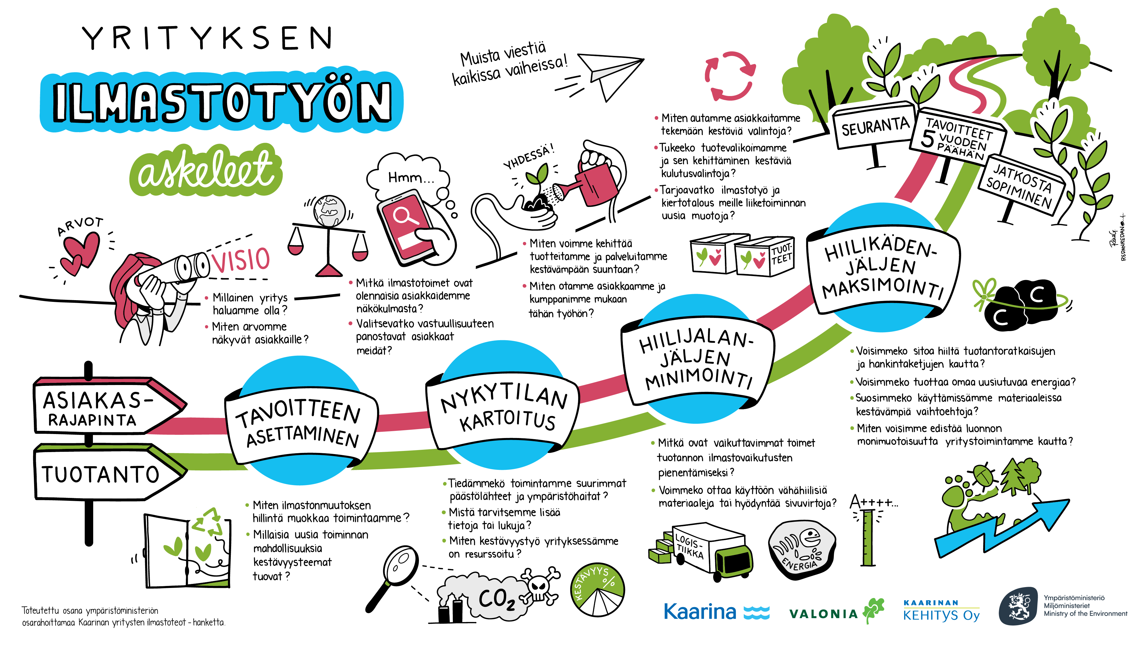
Yrityksen ilmastotyön askeleet: kokonaiskuva

Slide 5
Askel 1: Tavoite
Kun yritys haluaa olla aidosti vastuullinen, on tärkeää, että sillä on selkeä päämäärä eli tavoite. Hyvä perustavoite on täsmentää yrityksen yhteiset arvot ja saada ne näkymään kaikessa toiminnassa! Yhteisen tavoitteen etenemistä täytyy tietenkin myös seurata säännöllisesti, ettei se unohdu matkan varrella.
Tässä osiossa laitetaan visiokakkulat nenälle ja pohditaan, millainen toimija yritys haluaa olla sekä omasta että asiakaskunnan vinkkelistä.

Slide 6
Tavoitetila ja visio vuodelle xxxx
Miten nykyiset ja uudet asiakkaat näkevät teidät tulevaisuudessa? Mistä asiakkaat voivat saada tietoa yrityksen tuotantoketjuista tai ilmastoteoista?
Miten ilmastonmuutoksen torjunta ja luonnon arvostaminen on tuotu osaksi yrityksen tuotantoa ja alihankintaa? Onko ilmastonmuutos ja ympäristöhuoli tuonut yritykselle uusia mahdollisuuksia?
Muodostakaa edellisten pohjalta yrityksellenne ilmastovisio 5 tai 10 vuoden päähän. Miten ilmastonmuutoksen torjunta ja ympäristövastuu näkyy toiminnassanne tai on muuttanut sitä?
Esim. ”Vuonna 2025 Yritys Oy:n hiilijalanjälki on pienentynyt 80 %. Yritys käyttää vain uusiutuvaa energiaa ja on minimoinut materiaalihävikin koko tuotantoketjussa. Yritys tunnistetaan alallaan vastuullisuustyön edelläkävijänä ja tämä näkyy asiakastyytyväisyydessä sekä liiketoiminnan kasvuna.”

Slide 7
Askel 2: Missä mennään?
Ennen tulevien toimien suunnittelua on tärkeää selvittää nykytilanne. Millaisena toiminta näyttäytyy ulospäin asiakkaille? Ovatko materiaali- ja raaka-ainehankinnat kestäviä? Millä tasolla on yrityksen energiankulutus ja käytetäänkö uusiutuvaa energiaa (esim. aurinko- ja tuulivoima)? Millaisia ovat tuotteiden kuljetusketjut?
On tärkeää tunnistaa ja tunnustaa myös se, missä on parannettavaa, mistä tarvitaan lisää tietoa ja millä keinoin sitä saadaan. Asiakaspalaute, kyselyt tai media-analyysit voivat tuoda tietoa asiakkaiden ajatuksista. Yrityksen sisällä on tärkeää koota yhteen tietoa tämänhetkisistä tuotannon päästöistä ja esimerkiksi energiankulutuksesta tai jätteiden määrästä.
Kuljetusketju/hankintaketju tarkoittaa verkostoa, jossa ovat mukana kaikki materiaalien, raaka-aineiden ja palvelujen hankinnassa ja kuljetuksessa olevat organisaatiot.

Slide 8
Missä mennään?
Kuinka kattava on kuva yrityksen nykytilanteesta?
Millä tavoin ympäristöasiat näkyvät asiakkaille?
Mistä aiheutuvat yrityksen suurimmat päästöt ja jätteet?
Mitkä olisivat tärkeimpiä tapoja päästöjen pienentämiseen?

Slide 9
Askel 3: Vähemmän päästöjä!
Sitten toimeen! Kun lähtötilanne on tiedossa, on aika etsiä keinot yrityksen toiminnan ilmasto- ja ympäristövaikutusten pienentämiseksi. Miten fossiilisten polttoaineiden tarvetta voisi vähentää? Entä voiko tuotteiden elinkaarta pidentää? Mistä lähteä liikkeelle?
Seuraavassa osiossa listataan keinoja yrityksen nykytoiminnan ympäristöhaittojen pienentämiseksi ja pohditaan eri toimenpiteiden vaikuttavuutta: mitä niillä saadaan oikeasti aikaiseksi? Osiossa mietitään myös toiminnan uudistamista kestävämpään suuntaan.
Hiilijalanjälki tarkoittaa jonkin tuotteen, toiminnan tai palvelun aiheuttamaa ilmastokuormaa eli sitä, kuinka paljon kasvihuonekaasuja tuotteen tai toiminnan elinkaaren aikana syntyy.

Slide 10
Ryhdytään toimiin: Vähemmän päästöjä
Miten tuotteita ja palveluita voisi kehittää niin, että päästöt ja ympäristöhaitat minimoidaan?
Miten asiakkaat ja muut ihmiset otetaan mukaan tähän työhön? ​
Mistä tuotannon hiilijalanjälki muodostuu ja mitkä ovat vaikuttavimmat toimet vaikutusten pienentämiseksi?

Slide 11
Askel 4: Luodaan ratkaisuja!
Vähemmän päästöjä, enemmän ympäristöhyötyjä!
Tässä osassa keskitytään kasvattamaan ilmastolle ja ympäristölle positiivisia yritystoiminnan vaikutuksia.
Yritysten ilmastotoimet eivät jää haittojen pienentämiseen – myös hiilineutraalia maailmaa rakentavat uudet keksinnöt syntyvät usein yrityksissä. Edistävätkö myydyt tuotteet ja palvelut kestäviä elämäntapoja? Voisiko liiketoiminta perustua tuotteisiin ja palveluihin, jotka pienentävät käyttäjänsä hiilijalanjälkeä? Voidaanko luonnon monimuotoisuutta edistää yrityksen toiminnan kautta?
Hiilikädenjäljellä tarkoitetaan erilaisia ympäristölle ja ihmisille koituvia hyötyjä, joita yritys voi toiminnallaan edistää!

Slide 12
Ryhdytään toimiin: Luodaan ratkaisujA
Miten yritys voisi olla ensisijainen valinta nykyisille ja uusille asiakkaille, jotka haluavat pienentää hiilijalanjälkeään?
Miten edistämme hankintaketjumme ja asiakkaidemme kestäviä valintoja tuotannon kautta?

